Slide 1
Usmjeravanje i preklapanje u računalnim mrežama
RIP (Routing information Protocol)

Slide 2
Tumačenje usmjerničke tablice-ponavljanje
R1#show ip route
D 192.168.0.0/20 [90/3196416] via 2.2.2.2, 00:03:52, Serial0/0/1
  Izvor informacije (route source)
  Odredišna mreža (destination network)
  Administrativna udaljenost/mjera kvalitete puta (administrative distance/metric)
  Susjedna adresa (next hop address)
  Izlazno sučelje usmjernika (exit interface)

Slide 3
Tumačenje usmjerničke tablice-ponavljanje
Oznaka za izvor informacije je slovo u prvoj koloni, ispisa routing tablice, a može označavati:
    Direktno spojenu mrežu na sučelje usmjernika
    Statički upisanu putanju do udaljene mreže
    Dinamički upisanu putanju do udaljene mreže pomoću nekog od usmjerničkih protokola
R1#show ip route
Codes: C - connected, S - static, I - IGRP, R - RIP, M - mobile, B - BGP
D - EIGRP, EX - EIGRP external, O - OSPF, IA - OSPF inter area
N1 - OSPF NSSA external type 1, N2 - OSPF NSSA external type 2
E1 - OSPF external type 1, E2 - OSPF external type 2, E - EGP
i - IS-IS, L1 - IS-IS level-1, L2 - IS-IS level-2, ia - IS-IS inter area
* - candidate default, U - per-user static route, o - ODR
P - periodic downloaded static route

Slide 4
Tumačenje usmjerničke tablice-ponavljanje
10.0.0.0/8 is variably subnetted, 3 subnets, 3 masks
R 10.10.0.0/21 [120/2] via 6.6.6.1, 00:00:17, Serial0/1/0
R 10.10.8.0/22 [120/4] via 6.6.6.1, 00:00:17, Serial0/1/0
R 10.10.12.0/23 [120/1] via 6.6.6.1, 00:00:17, Serial0/1/0
14.0.0.0/30 is subnetted, 1 subnets
C 14.14.14.0 is directly connected, Serial0/1/1
172.20.0.0/16 is variably subnetted, 5 subnets, 5 masks
R 172.20.0.0/16 [120/2] via 6.6.6.1, 00:00:17, Serial0/1/0
O 172.20.0.0/25 [110/1128] via 14.14.14.2, 00:00:01, Serial0/1/1
O 172.20.0.192/27 [110/1928] via 14.14.14.2, 00:00:01, Serial0/1/1
O 172.20.0.224/28 [110/1928] via 14.14.14.2, 00:00:01, Serial0/1/1
D 192.168.0.0/20 [90/3196416] via 2.2.2.2, 00:03:52, Serial0/0/1
D 192.168.16.0/22 [90/3196416] via 2.2.2.2, 00:03:55, Serial0/0/1
D 192.168.20.0/24 [90/2684416] via 2.2.2.2, 00:03:55, Serial0/0/1
R* 0.0.0.0/0 [120/1] via 6.6.6.1, 00:00:17, Serial0/1/0

Slide 5
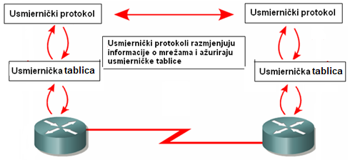
Usmjernički protokoli-ponavljanje
Tri (u priručniku 2) su osnovne komponente usmjerničkih protokola:
  Mehanizan razmjene informacija o putanjama (rutama) ili stanju linkova (kod link state protokola)
  Algoritam pomoću kojega se na osnovu tih informacija traži najbolji put
Dodatno i mehanizam za detekciju promjena i reakciju na promjene u topologiji

Slide 6
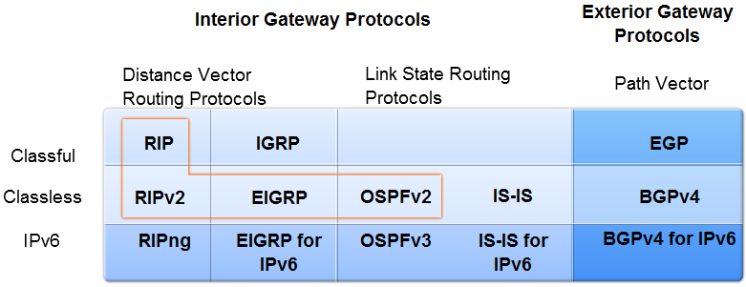
Usmjernički protokoli-ponavljanje

Slide 7
RIP (routing Infromation Protocol)
RIPv1 (Routing Information Protocol) definiran je 1988 godine (RFC 1058). Nastao je iz nekoliko sličnih protokola sedamdesetih i ranih osamdesetih godina.
1994. godine izašla je naprednija verzija RIPv2 (RFC 1723).
1997. godine RIPng (RFC 2080) koja podržava IPv6 način adresiranja.

Slide 8
RIP v1
Distance Vector protokol - usmjernik ne zna kompletnu topologiju mreže, već samo smjer prema cilju i udaljenost do cilja
Klasificirani protokol - ne podržava diskontinuirane mreže, VLSM i CIDR –ako koristimo bilo kakvo subnetiranje sve mreže moraju imati istu subnetmasku inače RIPv1 ne radi dobro
Mjera kvalitete puta (metric) - Koristi broj usmjernika kroz koje paket mora proći ( hop count)
Maksimalni doseg RIP protokola je 15 hopova, sve preko toga je nedstupno (metric 16 se smatra beskonačnim i koristi se za poison revers mehanizam)

Slide 9
RIP v1
RIP usmjernici šalju kompletnu usmjerničku tablicu susjednim usmjernicima svakih 30 sekundi
Šalje broadcast pakete svakih 30 sekundi (u IP zaglavlju na mrežnom sloju i zaglavlju okvira na data-link sloju su broadcast odredišne adrese)
Iz RIP zaglavlja se može se primjetiti da RIPv1 u svojoj poruci ne šalje mrežnu masku pri razmjeni informacija o mrežama
Informacije RIP protokola su enkapsulirane u UDP datagramu Broj ishodišnog i odredišnog porta je 520
Za izračunavanje najboljih putanja koristi se Bellman-Ford algoritam
Svaki usmjernik usporedi dobivene usmjerničke tablice od susjeda sa svojom tablicom i ažurira je na način da upiše nepoznate mreže dobivene od susjeda i prepiše već poznate mreže ako je dobio putanje sa boljom mjerom kvalitete puta

Slide 10
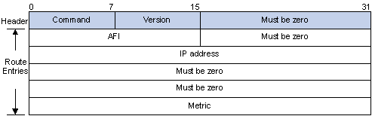
RIP v1- max 25 putanja u updateu!
Tip poruke (Command) – tip poruke može biti zahtjev ili odgovor. Zahtjev = 1 (request) , odgovor = 2 (response).
Verzija (Version) – verzija RIP protokola (RIPv1 = 1 ili RIPv2 = 2)
Mora biti nula – mjesto za buduće širenje protokola
AFI (Address Family Identifier) – postavlja se 2 za IP.
IP adresa – odredišna adresa (može biti mreža, podmreža ili IP adresa).
Mjera kvalitete puta (Metric) –broj skokova do cilja (hop count).
Najveća dužina segmenta je 512 bajtova u koji može biti upisano do 25 ruta. (bez IP i UDP zaglavlja)

Slide 11
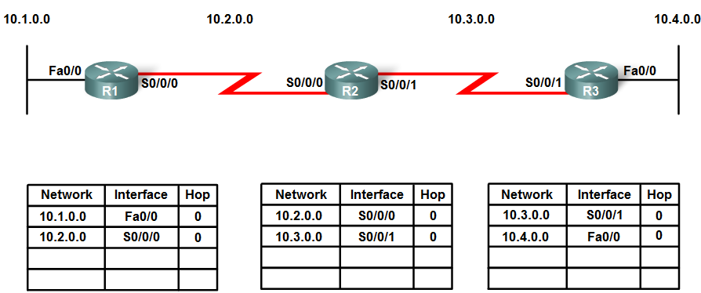
UČENJE RUTA-RIP-otkrivanje mreža

Slide 12
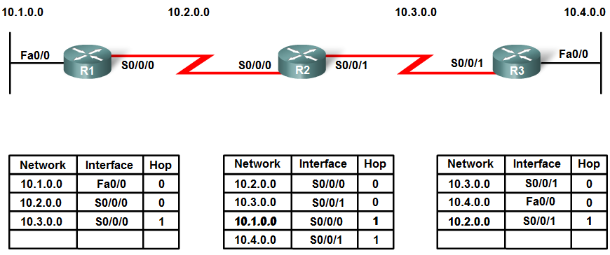
UČENJE RUTA-RIP-prva razmjena

Slide 13
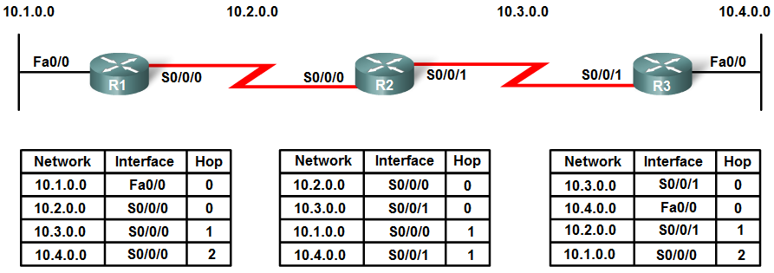
UČENJE RUTA-RIP-druga razmjena

Slide 14
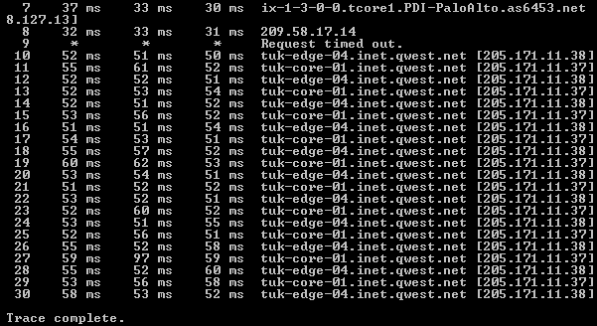
Usmjerničke petlje i njihovo rješavanje
Usmjernička petlja je stanje u kojem paket neprestano prolazi određenom putanjom kroz mrežu bez da ikada dođe na odredište
Uzroci petlji mogu biti:
Netočno konfigurirane statičke rute (posebno default rute)
Nepravilno konfigurirana redistribucija ruta
Nekonzistentne usmjerničke tablice zbog spore konvergencije
Netočno konfigurirane “discard” rute (rute za odbacivanje prometa)

Slide 15
Usmjerničke petlje i njihovo rješavanje
Načinom na koji RIP razmjenjuje informacije, teško je postići brzo vrijeme konvergencije (svakih 30 sec. update)
Što je to vrijeme konvergencije duže, veća je vjerojatnost da paket bude krivo usmjeren pošto nisu svi usmjernici dobili točne informacije o novom stanju u mreži i zbog toga imaju pogrešnu sliku stanja mreže
Posljedica mogu biti tzv. usmjerničke petlje (routing loops)
  Trošenje širine pojasa (Bandwidth).
  Trošenje resursa procesora.
  Konvergencija mreže je dodatno degradirana.
  Informacije koje se razmjenjuju mogu biti izgubljene.

Slide 16
Mehanizmi eliminacije usmjerničkih petlji za Distance vector protokole
Vrijeme pridržavanja putanje (Holddown timers)
Razdvojeni horizont (Split horizon)
Razdvojeni horizont sa beskonačnim povratom (Split horizon with poison reverse)
TTL (Time to live)

Slide 17
Vrijeme pridržavanja putanje-Holddown timers
RIP osim periodičkih updatea podržava i “triggered updates”, ako bi neko sučelje neprestano mijenjalo svoj status (up-down) tada bi moglo doći do routing petlje, jer ruteri prebrzo reagiraju na promjenu
Zbog toga postoji vrijeme (Holddown timer) u kojem ruter čuva informaciju koju je imao za neku mrežu koja je otkazala i za to vrijeme neće prihvaćati nove informacije o toj mreži (ako nisu bolje od onih koje već ima)
Mreža koja je postala nedostupna se označi kao “Possibly down” i pokreće se Holddown timer
Ako ruter dobije rutu s boljim metrikom za mrežu koja je bila nedostupna instalirat će je u routing tablicu
Ako dobije update sa istim ili lošijim metrikom taj update ignorira (ovo dozvoljava da se informacija o otkazu propagira kroz mrežu)
Ruter prosljeđuje pakete za nedostupnu mrežu za vrijeme holddown timera

Slide 18
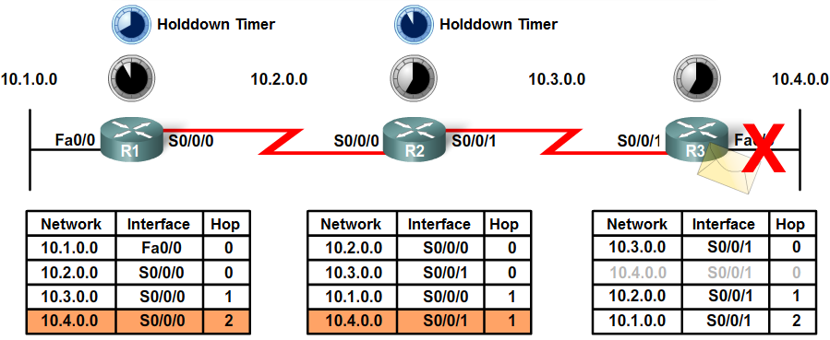
Vrijeme pridržavanja putanje-Holddown timers

Slide 19
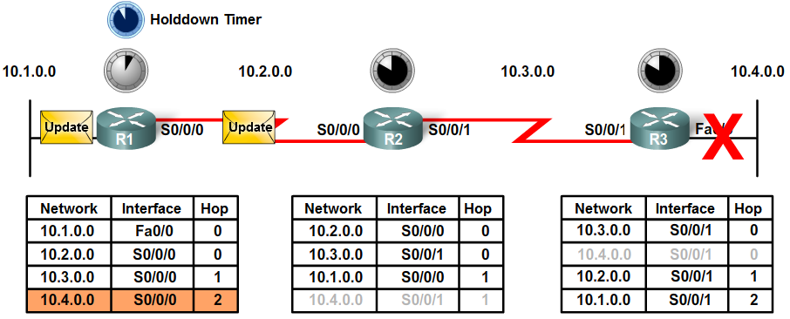
Vrijeme pridržavanja putanje-Holddown timers

Slide 20
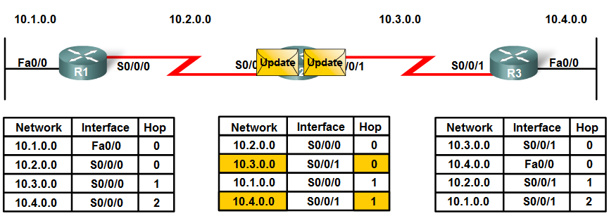
Razdvojeni horizont (Split horizon)
Ruter ne šalje update o mreži „X” na interface „A”, ako je kroz Interface „A” saznao za mrežu „X”

Slide 21
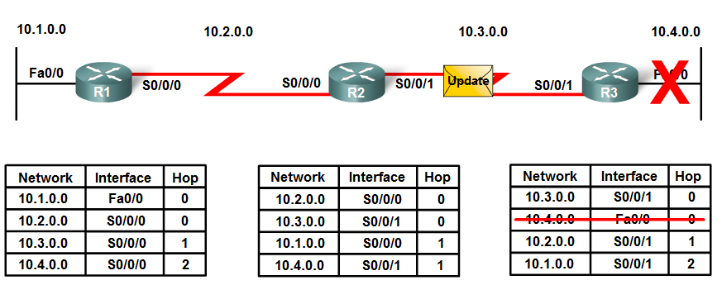
Count to Infinity problem-ovo je riješeno unutar protokola
Problem nastaje kada padne mreža 10.4.0.0. Pošto R3 više ne zna za tu mrežu slijedeći puta kada dobije update od R2 koji zna za tu mrežu (iako preko R3) stavit će je u tablicu s metrikom 2

Slide 22
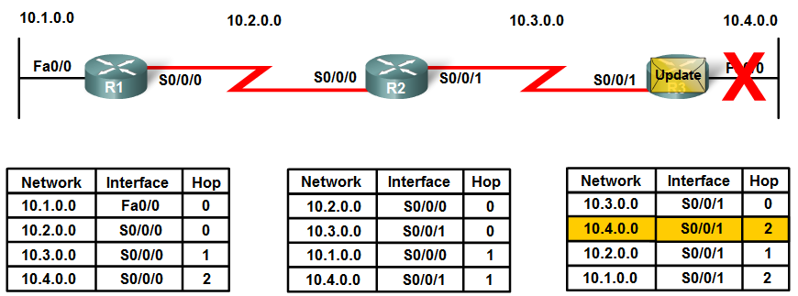
Count to Infinity problem-ovo je riješeno unutar protokola
Sada R2 ima informaciju o mrežu 10.4.0.0 s metrikom 2 i to šalje svojim susjedima. Kada R2 primi update od R3 s novom informacijom o mrežu 10.4.0.0 updateat će svoju usmjerničku tablicu s novim metrikom. Ovaj proces se nastavlja dok metrik kod svih usmjernika ne dođe do 16 što predstavlja beskonačno…tada se mreže 10.4.0.0 briše

Slide 23
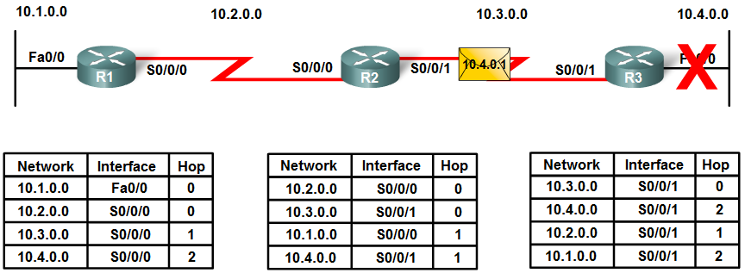
Count to Infinity problem-ovo je riješeno unutar protokola

Slide 24
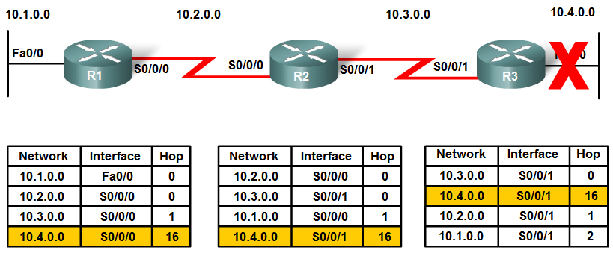
Count to Infinity problem-ovo je riješeno unutar protokola
Rješenje za nedostupne mreže je granica postavljena na 16 hopova i korištenje holddown timera

Slide 25
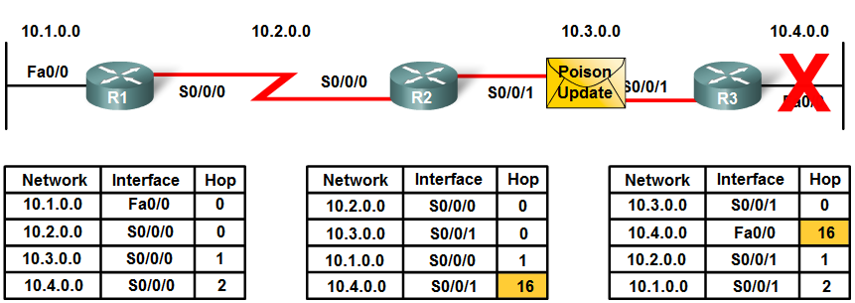
Razdvojeni horizont s beskonačnim povratom (Split horizon with poison reverse)
Pravilo kaže da ruter kad šalje update na neki interface one mreže za koje je saznao kroz taj interface treba označiti kao nedostupne (hop count 16). Ruter tako eksplicitno govori susjedu da ignorira te rute
Ubrzava proces konvergencije mreže jer se ne mora čekati da metric dođe do beskonačnosti pricipom “Count to infinity”-ovo je ugrađeno u protokol

Slide 26
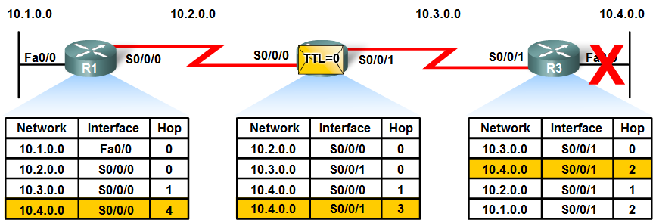
TTL (Time to live)
Ovdje se oslanjamo na vrijednost u polju TTL u IP zaglavlju (headeru) na način da usmjernik odbaci paket kada se TTL vrijednost smanji na nulu

Slide 27
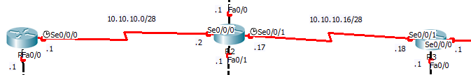
RIP v1 ograničenja prekinute mreže (discontiguous networks)
Da bi R3 znao za mrežu 10.10.10.0/28 njegova mreža 10.10.10.16 mora imati istu subnet masku /28

Slide 28
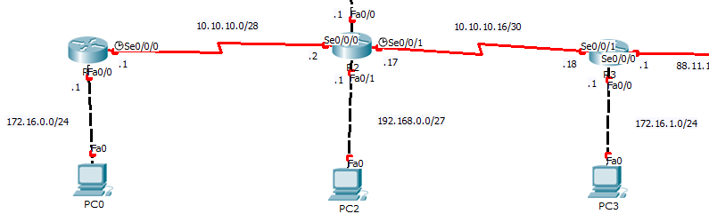
RIP v1 ograničenja (auto-summary)
Classfull Boundary
LOADBALANCE
Classfull Boundary

Slide 29
?

Slide 30
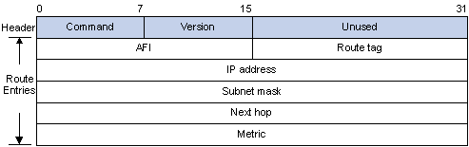
RIP v2 max 25 putanja u updateu!
RIPv2 (RFC 1723) je za razliku od RIPv1 neklasificirani usmjernički protokol (engl. classless)
Osnovna razlika između RIPv1 i RIPv2 je u tome što RIPv2 šalje pri razmjeni informacija o mrežama mrežnu masku i adresu slijedećeg skoka
omogućava primjenu VLSM i CIDR tehnika, te rada u diskontinuiranim mrežama
Tip poruke (Command) – tip poruke. Zahtjev = 1 (request) , odgovor = 2 (response).
Verzija (engl. Version) – verzija RIP protokola (RIPv1=1 ili RIPv2=2)
Mora biti nula – mjesto za buduće širenje protokola
AFI (Address Family Identifier) – postavlja se 2 za IP.
IP adresa – odredišna adresa (može biti mreža, podmreža ili IP adresa).
Mrežna maska (Subnet mask) – Određuje mrežni dio IP adrese
Adresa slijedećeg skoka (Next hop) – IP adresa slijedećeg skoka
Mjera kvalitete puta (Metric) – broj skokova do cilja (hop count).

Slide 31
RIP v2 i RIPv1
Obje verzije dijele slijedeće karakteristike:
  Obje verzije su distance vector protokol
  Koriste zadržavanje putanje (holddown timer) da spriječe usmjerničke petlje
  Koriste razdvojeni horizont (split horizon) da spriječe usmjerničke petlje
  Mogu koristiti razmjenu informacija na događaj da bi se ubrzala konvergencija (triggered updates)
  Najveća udaljenost do odredišta je 15 (hop count). 16 označava nedostupnu mrežu
  Load balance preko 4 iste putanje (po defaultu)

Slide 32
KONFIGURACIJA DINAMIČKOG USMJERAVANJA-RIP
R3(config)# router rip
R3(config-router)#version 2
R3(config-router)#network 10.0.0.0
R3(config-router)#network 192.168.0.0
R3(config-router)#network 192.168.1.0
R3(config-router)#passive-interface Fastethernet 0/0
R3(config-router)#no auto-summary
R1(config)# router rip
R1(config-router)# version 2
R1(config-router)# network 10.0.0.0
R1(config-router)# network 172.16.0.0
R1(config-router)# no auto-summary
R2(config)# router rip
R2(config-router)# version 2
R2(config-router)# network 10.0.0.0
R2(config-router)# network 192.168.0.0
R2(config-router)# network 192.168.2.0
R2(config-router)# no auto-summary
R4(config)# router rip
R4(config-router)#version 2
R4(config-router)#network 10.0.0.0
R4(config-router)#network 172.16.0.0
R4(config-router)#no auto-summary
Sa network naredbom usmjernik
Oglašava određenu mrežu u routing protokol
Na tu mrežu šalje update odnosno uspostavlja vezu sa susjedima
Ako ne želimo da RIP šalje update na neko sučelje, ali želimo da mrežu na tom sučelju oglašava ostalim RIP ruterima konfiguriramo pasivni interface

Slide 33
NAKON KONFIGURACIJA RIP PROTOKOLA
R1#show ip route
10.0.0.0/8 is variably subnetted, 2 subnets, 2 masks
C 10.10.10.0/28 is directly connected, Serial0/0/0
R 10.10.10.16/30 [120/2] via 10.10.10.2, 00:00:17, Serial0/0/0
172.16.0.0/16 is variably subnetted, 4 subnets, 3 masks
C 172.16.0.0/24 is directly connected, FastEthernet0/0
C 172.16.1.0/26 is directly connected, Loopback0
R 172.16.2.0/27 [120/3] via 10.10.10.2, 00:00:17, Serial0/0/0
R 172.16.3.0/24 [120/3] via 10.10.10.2, 00:00:17, Serial0/0/0
192.168.0.0/30 is subnetted, 1 subnets
R 192.168.0.0 [120/1] via 10.10.10.2, 00:00:17, Serial0/0/0
R 192.168.1.0/24 [120/2] via 10.10.10.2, 00:00:17, Serial0/0/0
192.168.2.0/25 is subnetted, 1 subnets
R 192.168.2.0 [120/1] via 10.10.10.2, 00:00:17, Serial0/0/0

Slide 34
?

